Slide 1

涂胶设备项目
©BOZHON 2022 www.bozhon.com
汇报人：杨森
时间：2024/3/29

Slide 2




目 录
一、客户需求
二、整体 layout 布局
三、关键模块介绍
四、运动控制
五、Cycle Time 分析
六、涂胶展示

Slide 3
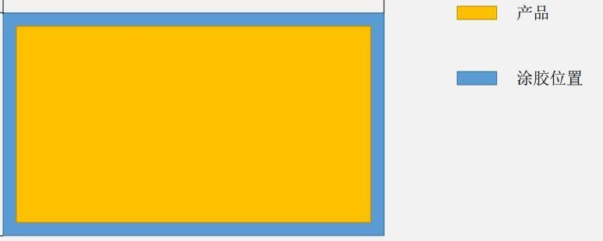
一、客户需求
1：光伏板涂胶，胶宽 3mm，胶高 3mm，距离玻璃边缘 6-8mm
2：组件（含半片组件）最大尺寸：2525mm*1450mm,最小尺寸：1722mm*1134mm
3：节拍可以允许 18 S，尽可能保证在 16 以内
4：使用胶水：单组份硅胶
5：产品短边进，短边出

Slide 4
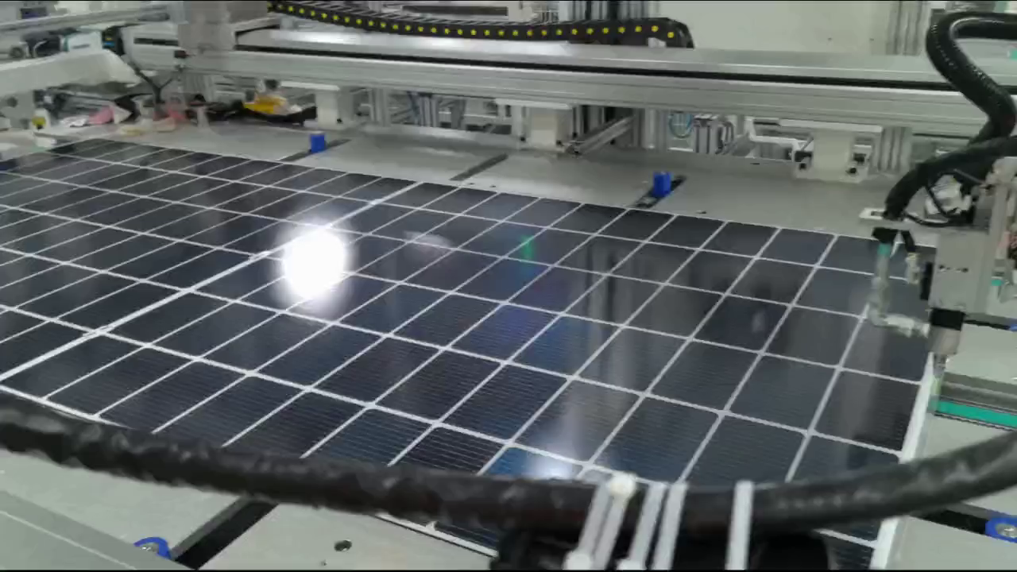
涂胶展示

Slide 5
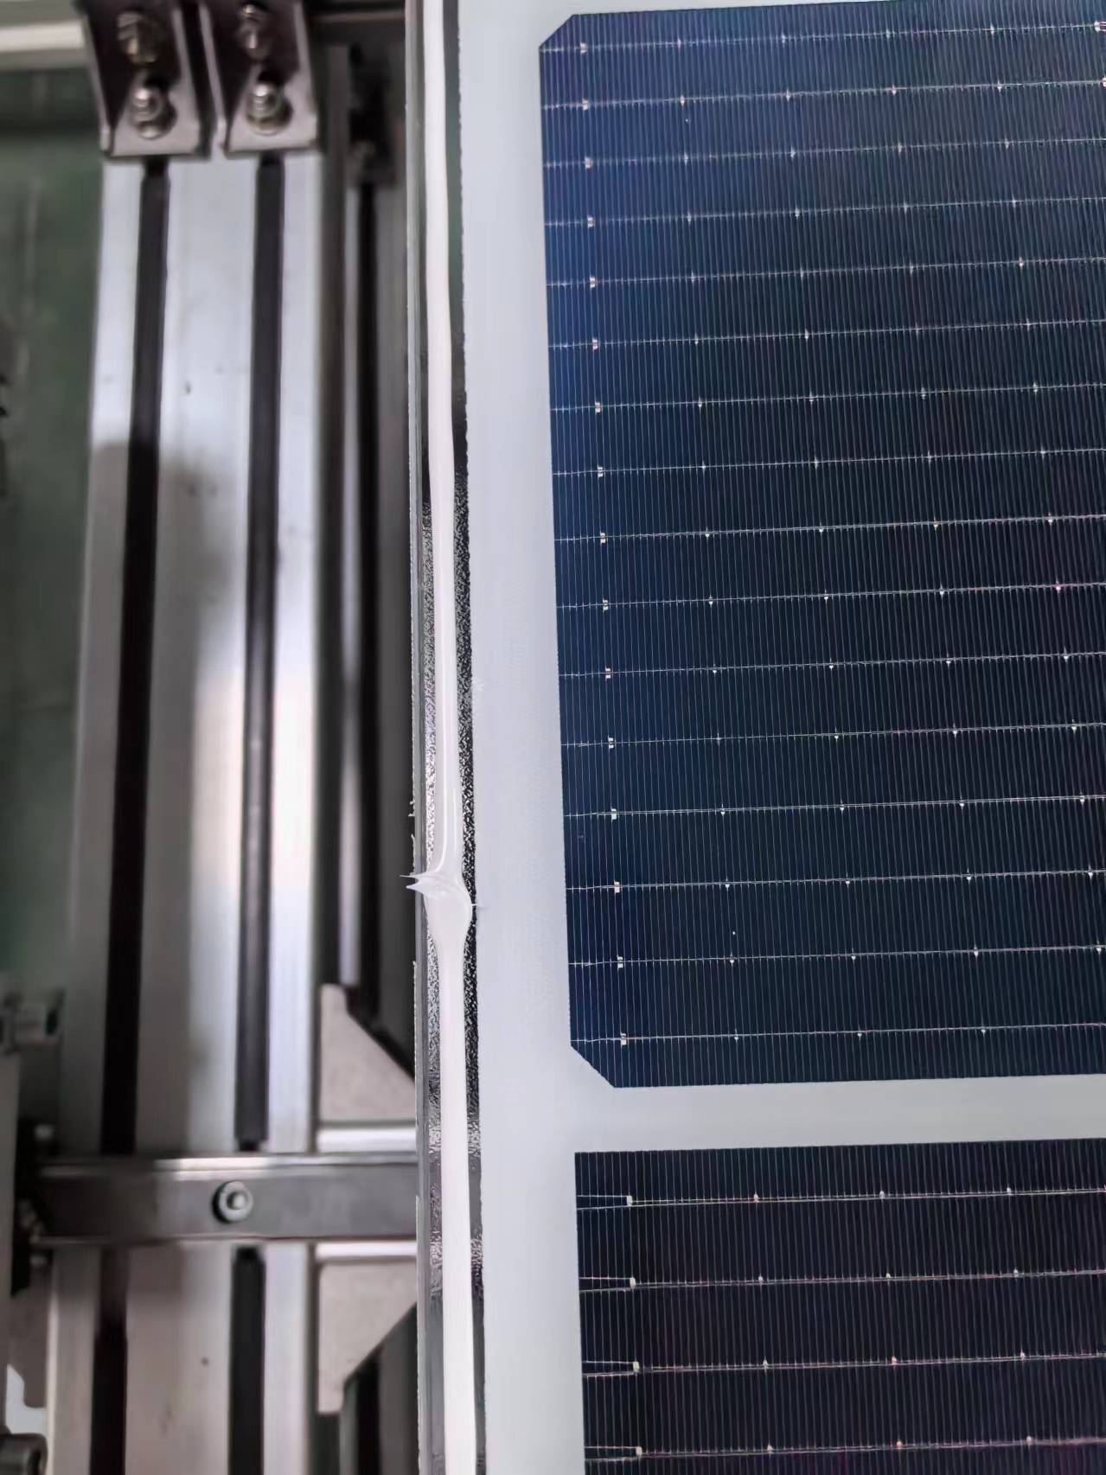
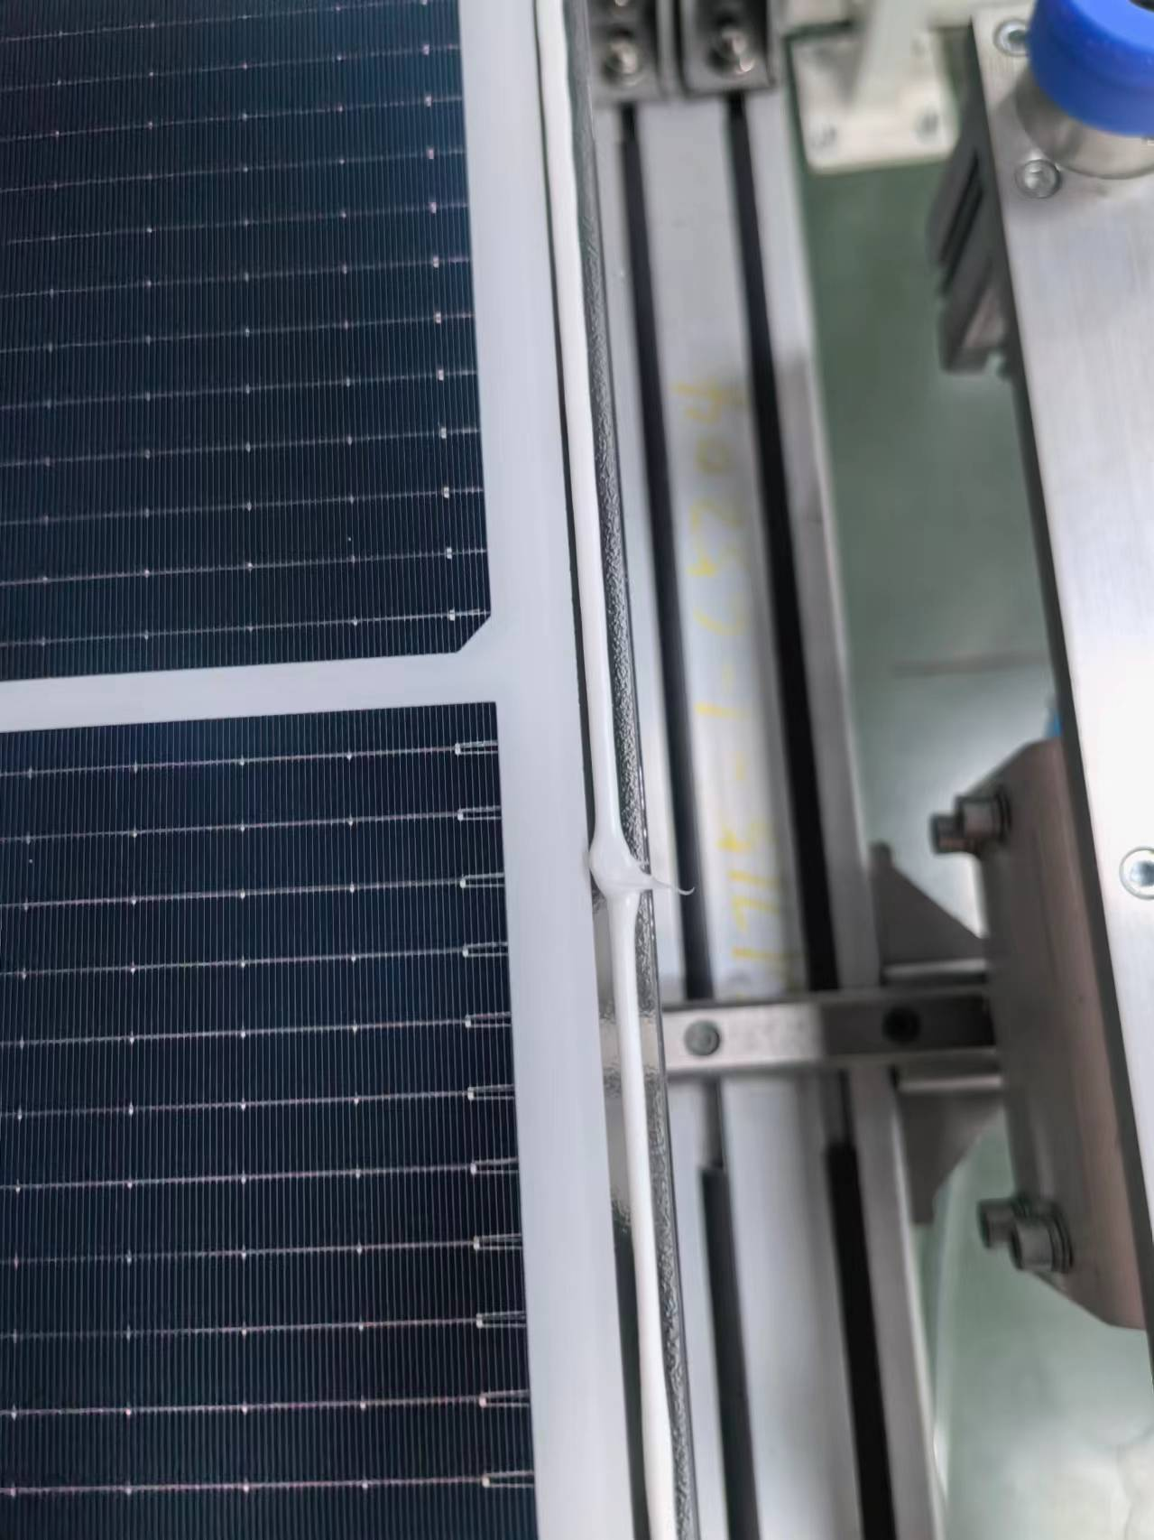
涂胶展示——接头
控胶系统胶量大，控制精确，80—100g/10S；
胶条稳定，一致性高，表面光滑无气泡。

Slide 6
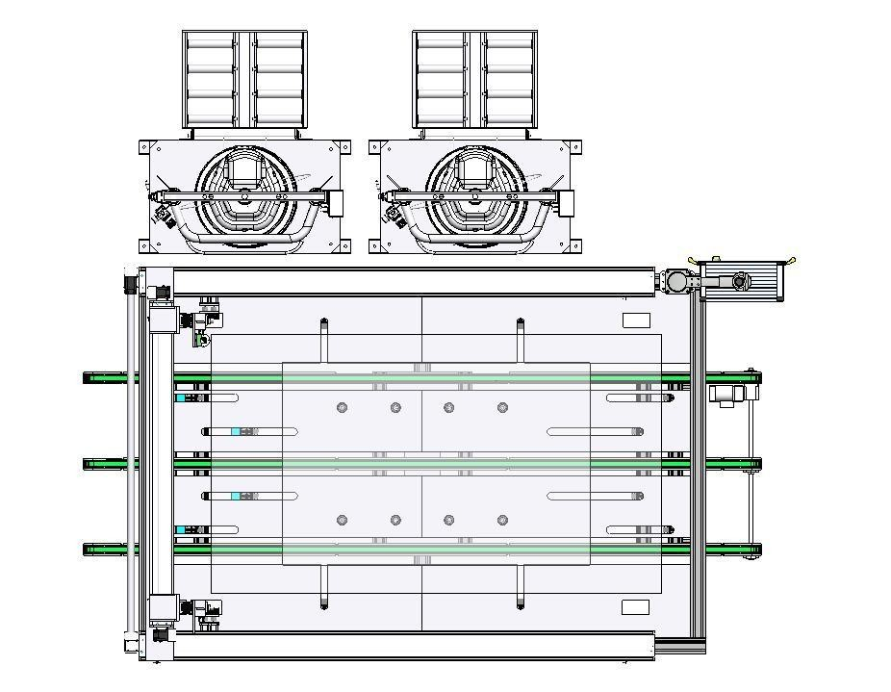
二、整体 layout 布
胶桶位
产品进
产品出
外观尺寸（长*宽*高）：3300mm* 3500mm（包含胶泵）*1800mm(无防护栏尺寸) 输送线高度：900±30mm

Slide 7
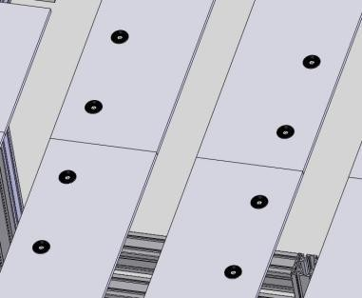
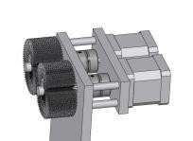
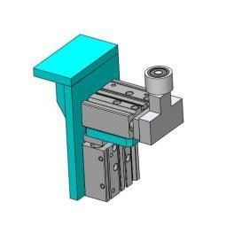
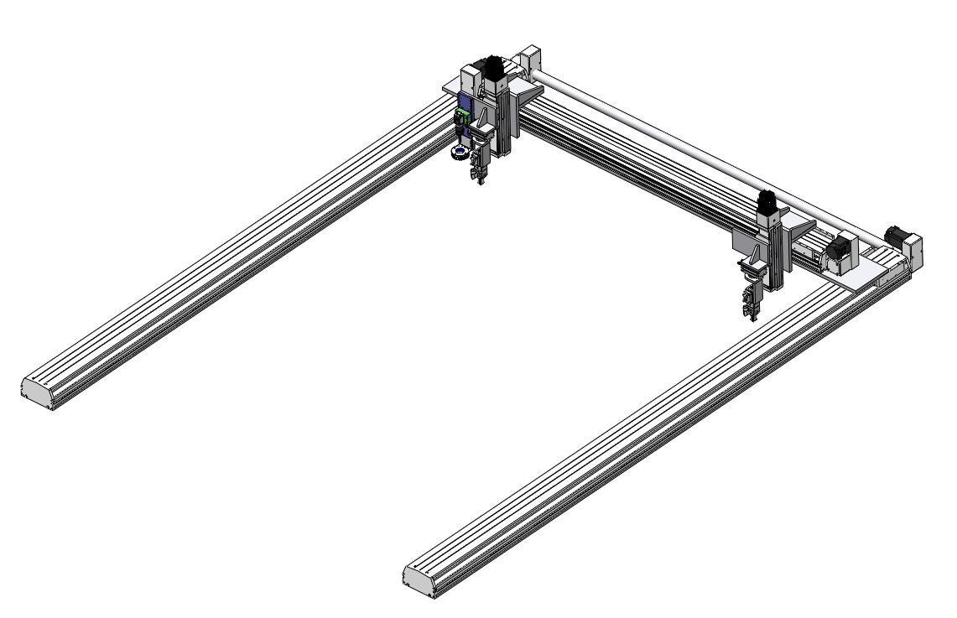
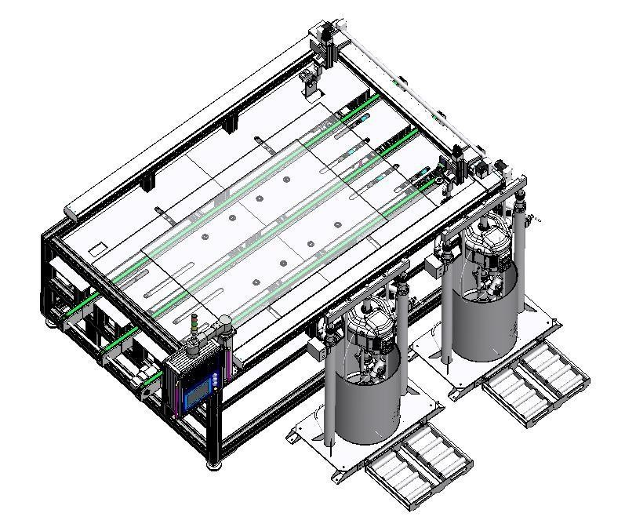
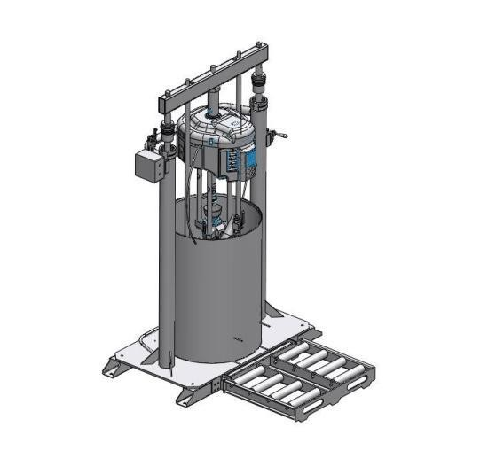
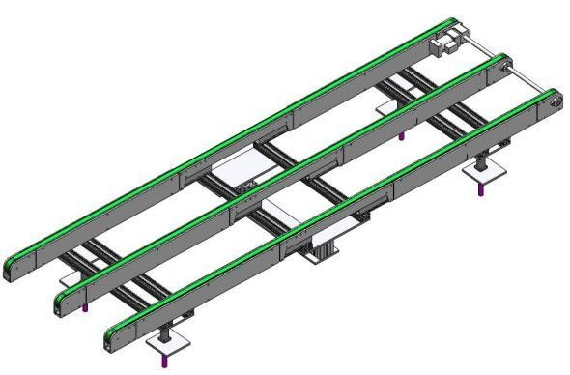
二、整体 layout 布
毛刷清洁残胶（两套）
阻挡定位机构
负压吸盘
喷胶模块
顶升物流线
55 加仑压盘 泵
（2 套）

Slide 8
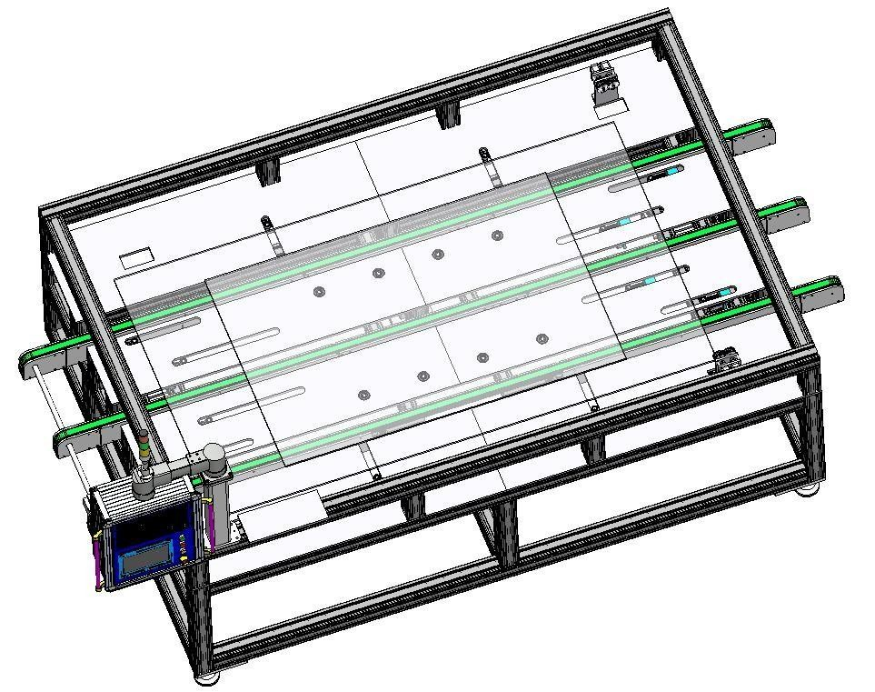
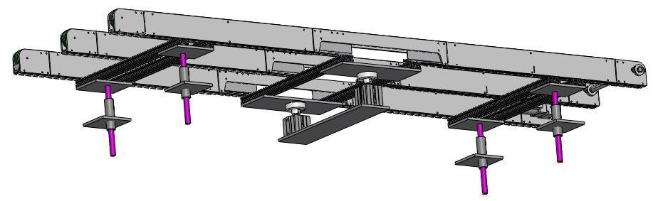





三、关键模块介绍
 流线机构:
阻挡定位
清胶机构
浮动接头
输送流线
驱动电机
人工操作面板
辅助直线 轴承
顶升气缸
说明:
负压吸盘
型材框架
➢1. 利用阻挡机构进行定位涂胶
➢2. 使用负压吸盘对喷胶过程中产品固定

Slide 9
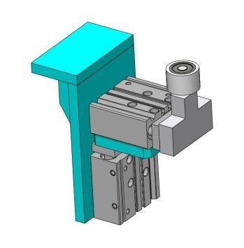

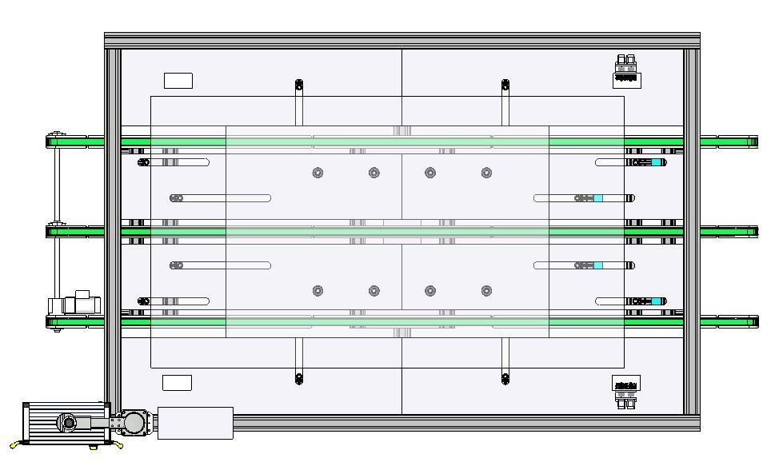

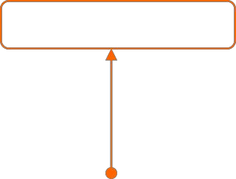
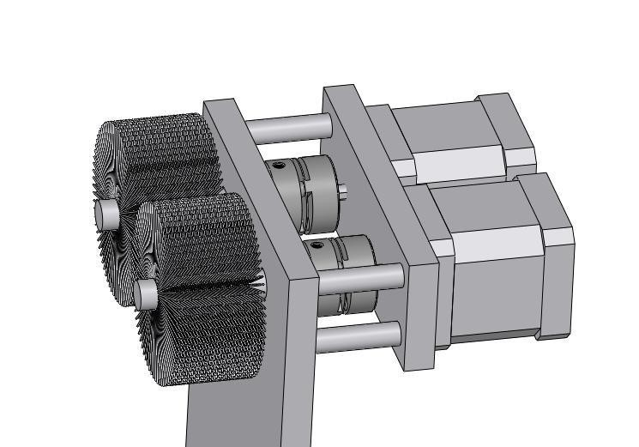


三、关键模块介绍
 阻挡&清胶机构:
阻挡（可前 后调节）
随动轮（可产品四 边同时定位）
定位气缸
Z 轴气缸
毛刷驱动步进电机
毛刷
说明:
➢1. 阻挡气缸定位使用随动轮可同时进行四边定位
➢2. 使用步进电机带动毛刷进行胶阀清胶
联轴器

Slide 10
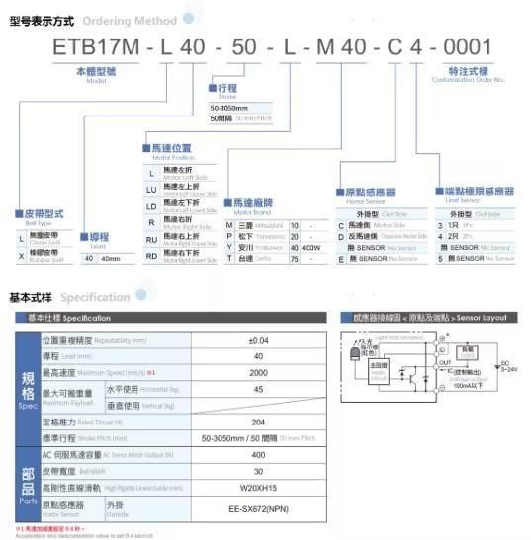
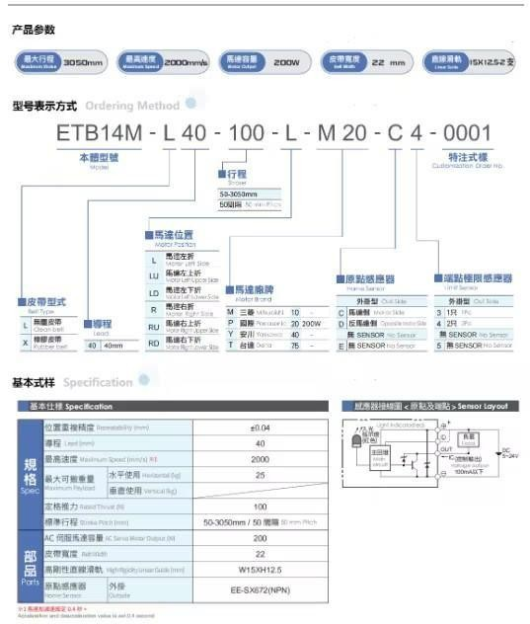
三、关键模块介绍
 模组参数说明：

Slide 11
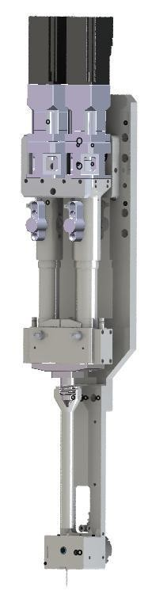
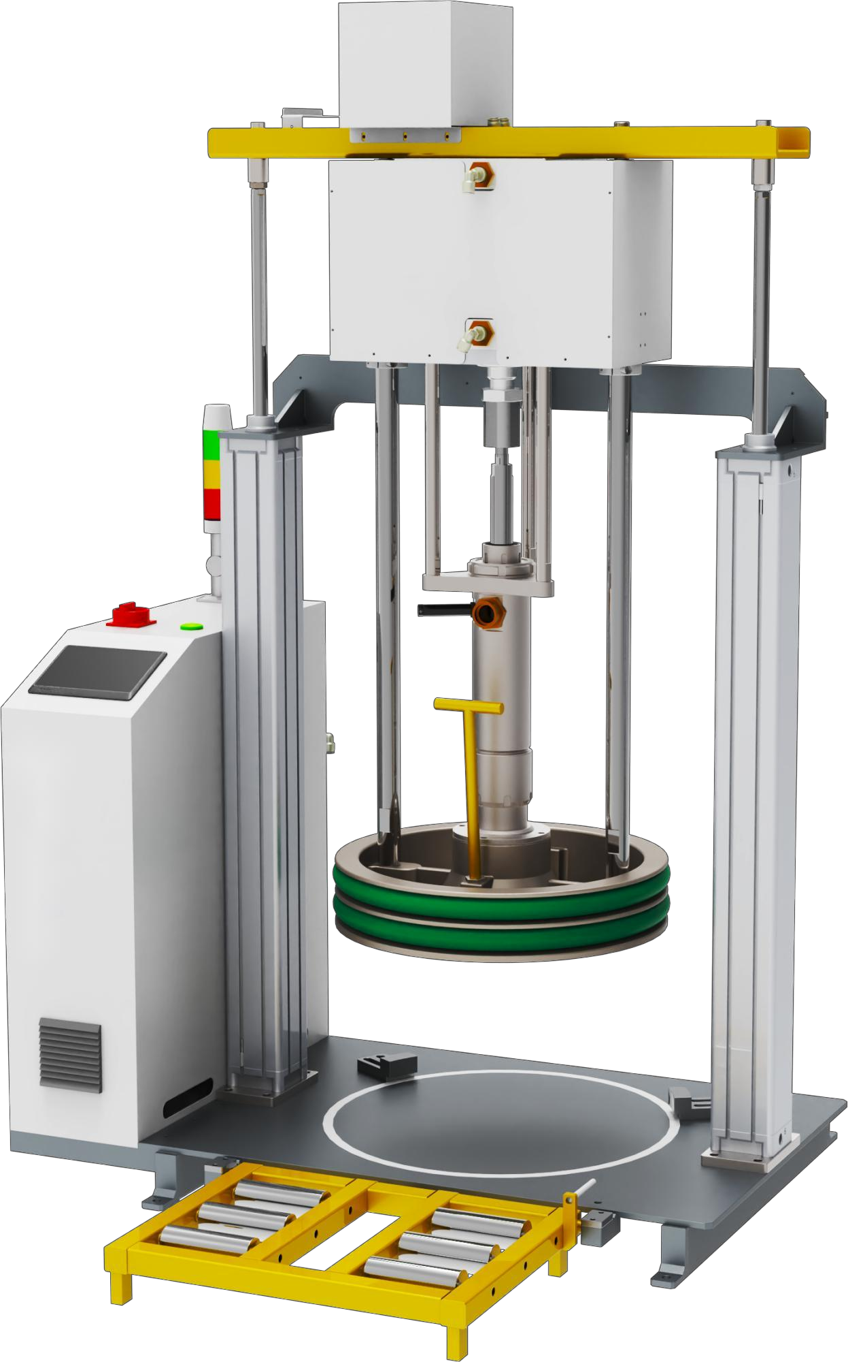
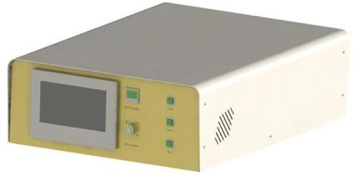
三、关键模块介绍
 喷胶胶路说明：
主要性能参数：
• 适用任意边框长度
• 最大出胶胶速度 35cc/s
• 胶量精度±1%
• 输出压力大于 35Mpa
• 胶路配备稳压调节控制
接线盒计量系统
供胶系统

Slide 12
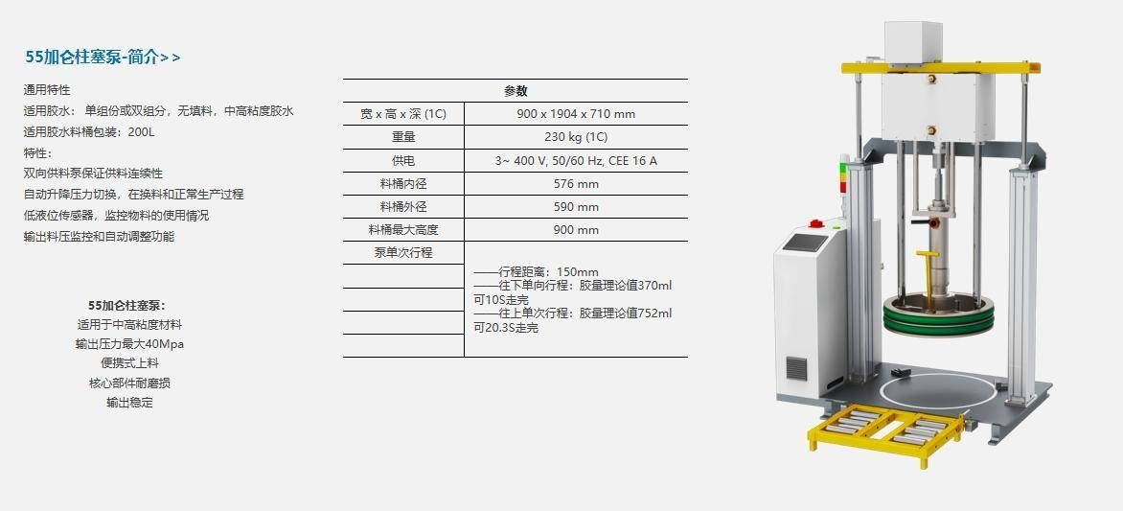
三、关键模块介绍
 喷胶胶路说明：

Slide 13
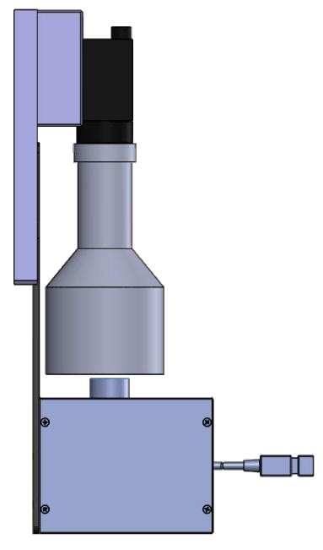
三、关键模块介绍
CCD 说明：
工站需求：
打光示意图：
视野：30*22mm 精度：
相机
0.12mm/pix 精度=（视野/相
机分辨率）*4
镜头
配置信息 | 型号 | 品牌 | 数量
相机 | Aca2500-14GM（500W） | Baser | 1
镜头 | LH-TC-03-150-23（0.3 倍镜头 | LH | 1
同轴光源 | LH-70CB-24V-W（白色同轴光） | LH | 1
环形光源 | LH-92R30-24V-IR(940) | LH | 1
光源
150mm
产品

Slide 14
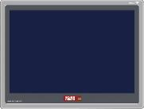
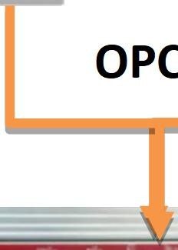
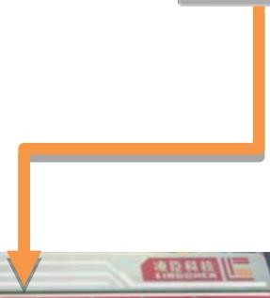

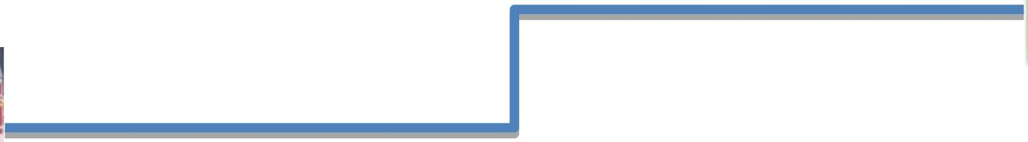
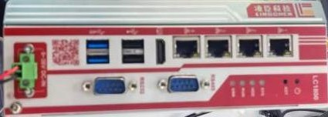
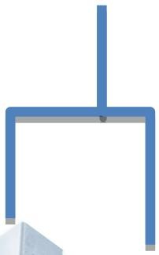
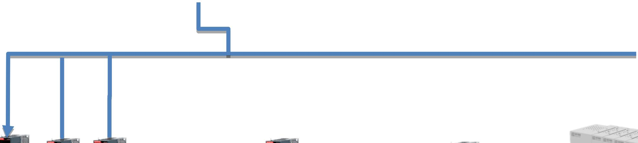

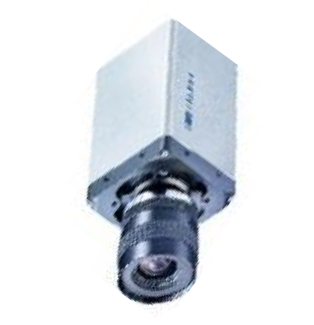
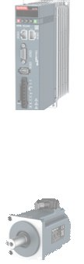
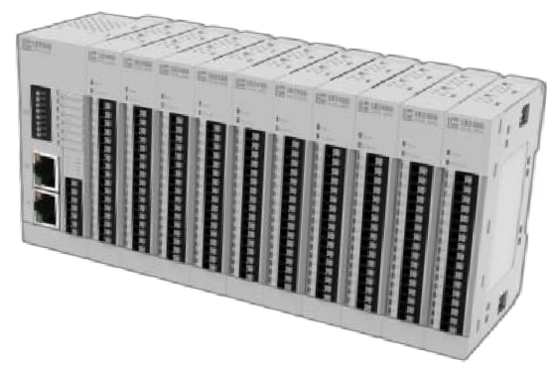
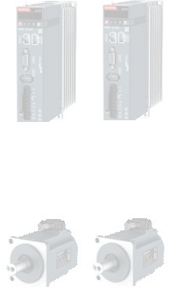
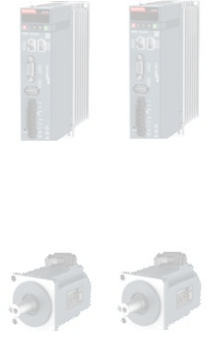
四、运动控制
硬件控制：
OPC
UA
两块威纶通触摸屏分别做主 副屏，通过网口标签通讯
PLC，内部采用宏指令保证双 屏配方数据同步；
凌臣 lc1800PLC 两组直线轴 组 X、Y、Z 轴相互搭配用于 点胶，X01、X02、Y01、Y02 轴负责产品位置夹紧规正； Lc1486、lc2486 监控、控制 IO 信号输入输出；
Lc3034 监控胶阀进口压力； Lc4034 控制胶阀喷胶压力；
Lc5002 监控喷胶设备出胶 量；
凌臣工控机搭配两个相机负 责轴组涂胶点位数据源校 正；
ModbusTCP
相机
耦合器 Lc1100 搭配
lc1486、 lc2486
Lc3034、lc4034、 lc5002 等凌臣模块
模组 1X、Y、Z 轴
模组 2X、Y、Z 轴
规正轴组
X01、X02、Y01、Y02 轴

Slide 15
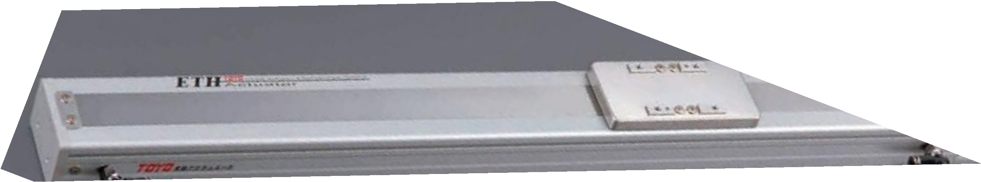
四、运动控制
涂胶轴组控制：
汇川 InoSV635N 伺服、轴 搭配 TOYO 直线模组控制胶 路运动

Slide 16
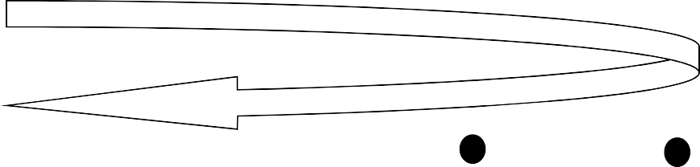





四、运动控制
涂胶工艺控制：
涂胶起始点 提前开胶点
加速起步点
提前闭胶点
涂胶终点
合胶补偿点胶点
问题点：该喷胶系统采用气压控胶，具有刚出胶泄压大，导致开始出 胶时胶量大；
解决方案： 1，基于点胶起始位多走一段距离用于轴加速起步，适于胶嘴到达点 胶起始位轴组为设定的匀速涂胶速度； 2，开始涂胶时尽可能降低气压，减少胶量
问题点：涂胶采用硅胶，胶黏性较大，不易断尾，易勾起胶尾； 解决方案： 1，基于点胶终点前设一提前闭胶点，解决控胶延迟，同时向后多走 一段距离然后返回，将胶尾搭在胶头；

Slide 17
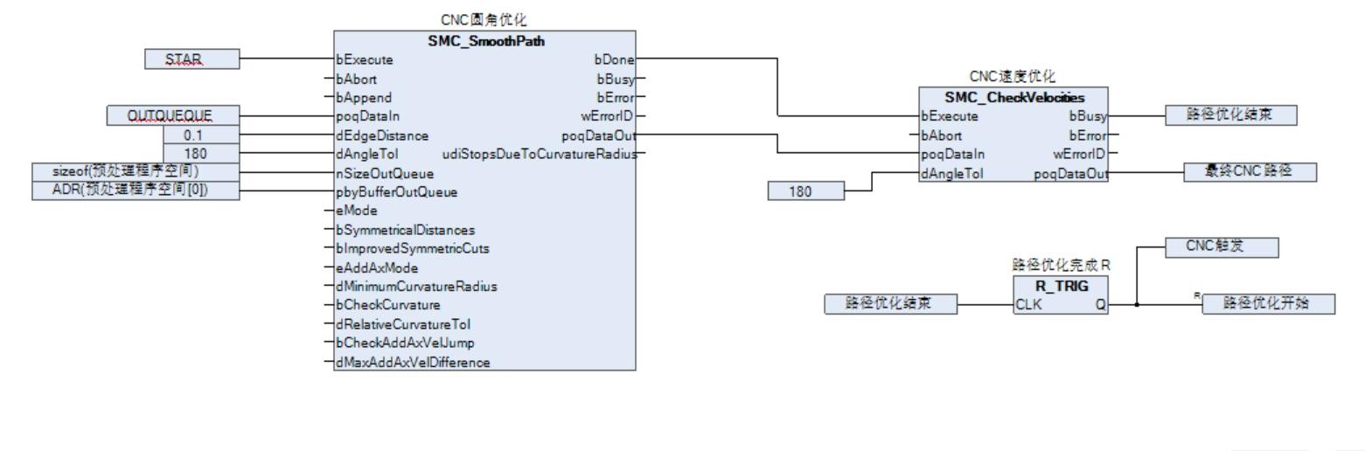


四、运动控制
点胶运动控制基于 Codesys 的 CNC 插补运动控制模块
Out Queue 轨迹 数据输入
优化后 Out Queue
轨迹数据输出
该项目采用 Out Queue 格式，将初始胶径数据输入路径圆角优化模块，路径优化完成后输 入速度优化模块，最终输出优化后的路径；该功能的应用很好的处理圆角、弧线等路径以 及拐角速度优化。

Slide 18
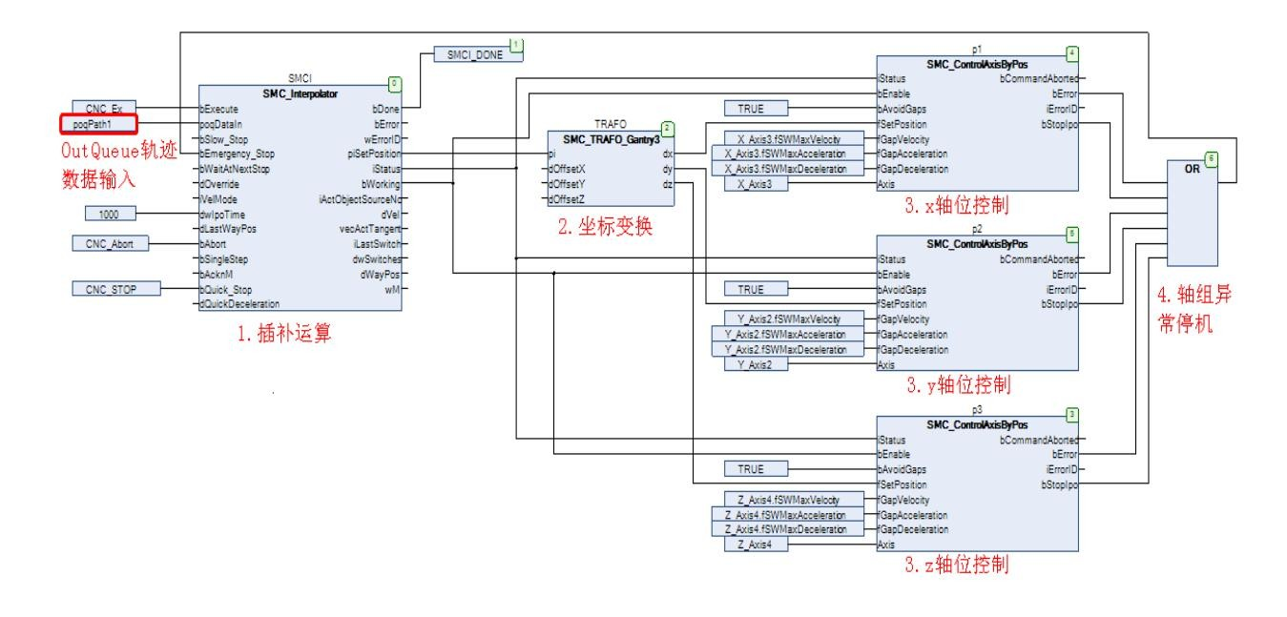
四、运动控制
点胶运动控制基于 Codesys 的 CNC 插补运动控制模块
优化后 Out Queue 格式数据，输入给插补器，经过插补运算后通过坐标变换，将数据给 到轴控制块，从而控制轴相互配合做插补运动。

Slide 19
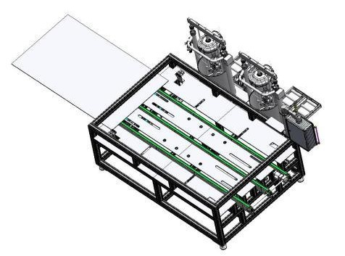
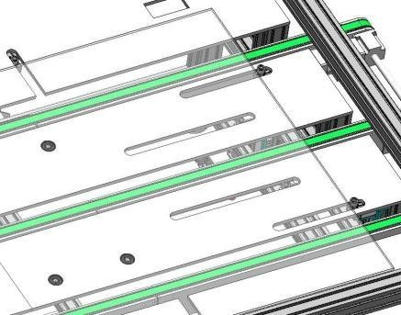
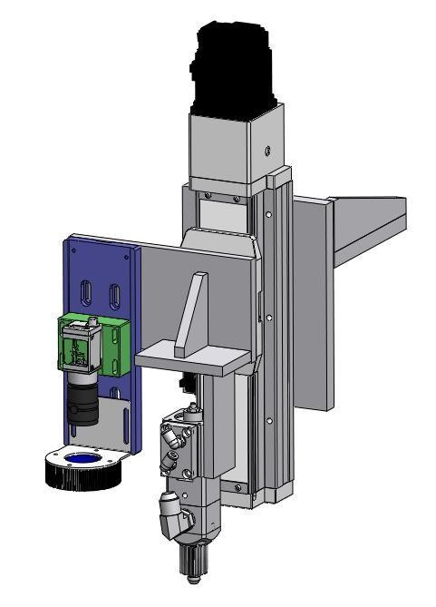
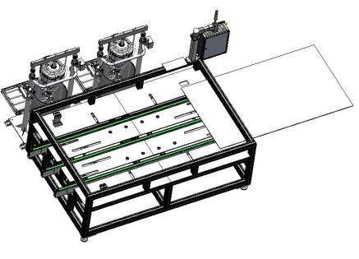
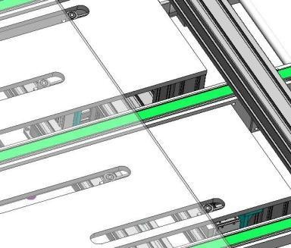
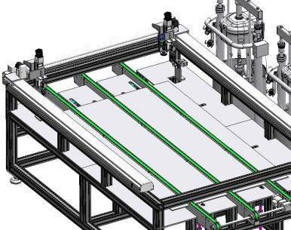
五、Cycle Time 分析
 机构流程说明：
Step1：流线 顶升产品流入
Step2：检测到位阻 挡定位，吸盘吸附
Step3：顶升流水线 下降，到位阻挡进 行定位
Step7：流入下一 工位
Step6：定位机构 落下
Step5：X.Y 带动喷 胶 阀涂胶
Step4：X.Y 带动视 觉 进行定位补偿

Slide 20
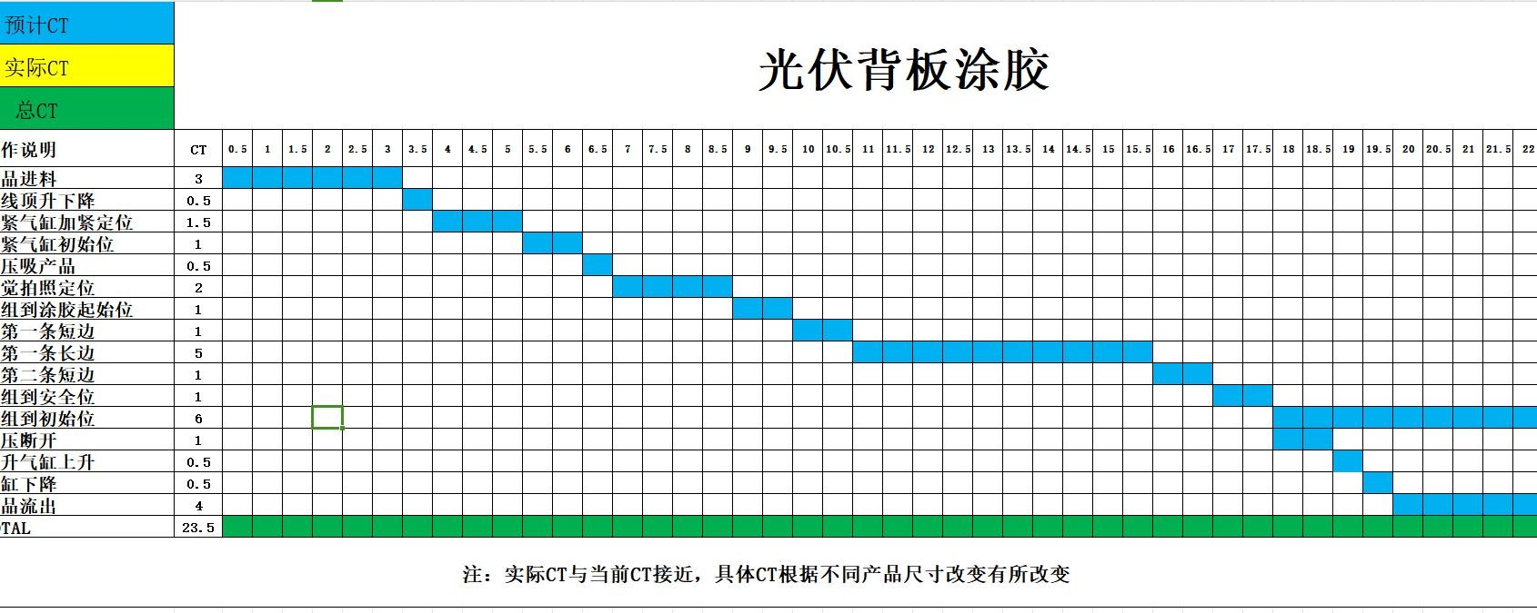
五、Cycle Time 分析
 涂胶流程说明：
胶头 2 起
点，胶头 1
终点
胶头 1 起点，
胶头 2 终点
说明: 1.CT=22S
2.产能 3600/22=163pcs
径
路径说明:开始胶头 1、胶 头 2 从起始位置同时进行 喷胶

Slide 21
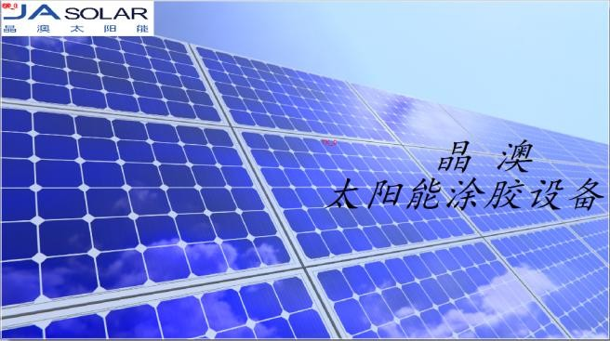
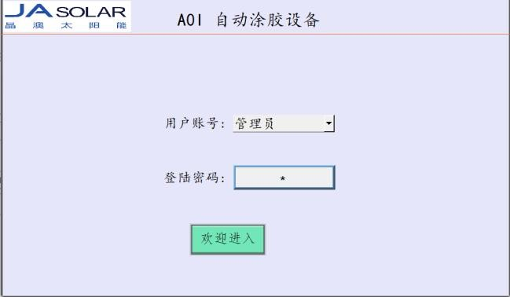


软件界面
界面清爽、简洁 操作简单、清晰 设备运行参数直观 方便调试 人员参照
软件设置三层不同操 作权 限：操作、管理、防错
初始界面
登陆界面
调试异常声光报警独立异常记 录显示
主界面
调试界面

